Slide 1
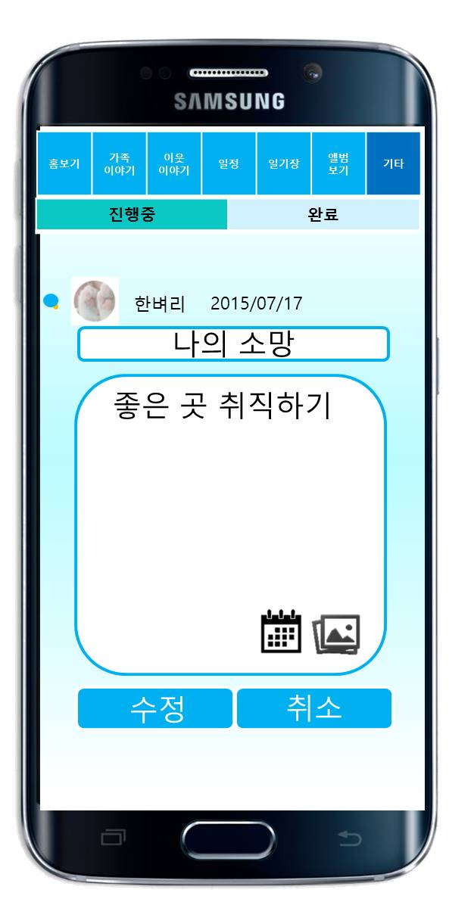
화면ID | App_UC041_# | 화면제목 | 소망상자 등록 하다
페이지경로 |  |  | Description
 |  |  | 1 | 서버로부터 작성자 명, 날짜, 제목, 내용, 일정 등록을 제공 받는다.
 |  |  | 2 | 클릭할 시, 소망 만료일을 지정 화면 요청을 서버에게 전달하고, 소망 만료일을 지정하기 위한 화면이 나타난다
 |  |  | 3 | 클릭할 시, 사진을 선택할 수 있는 페이지가 나타난다. 사진을 선택할 시, 선택한 사진이 내용 부분에 입력된다.
 |  |  | 4 | 터치 할 시 유효성 검사를 한다. 작성자 명, 수정 날짜, 제목, 내용, 일정을 서버로 전송하여 소망상자를 수정한다. 소망상자 보기 화면으로 이동한다.
 |  |  | 5 | 클릭할 시, 새 소망 작성을 취소하고 소망상자 보기 화면으로 이동한다.
1
내용 수정
2
3
4
5

Slide 2
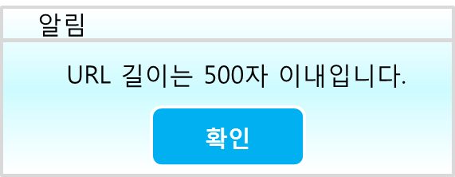
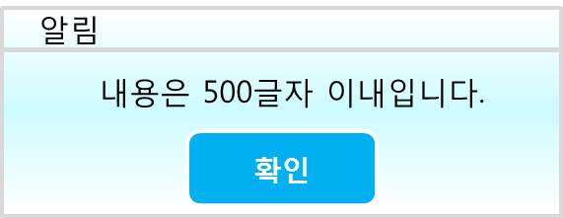
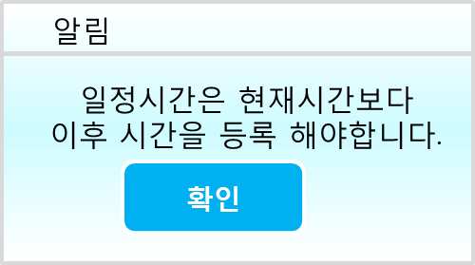
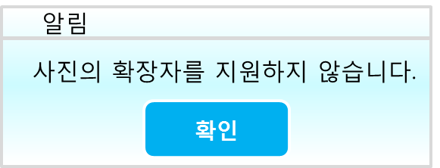
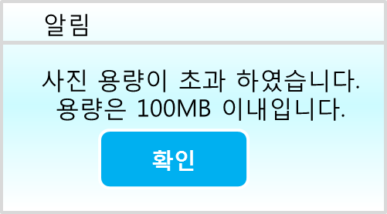
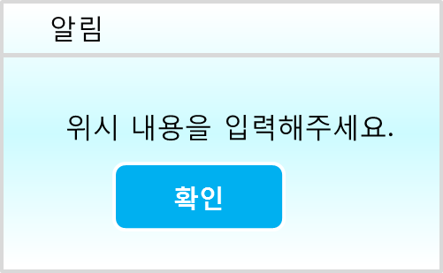
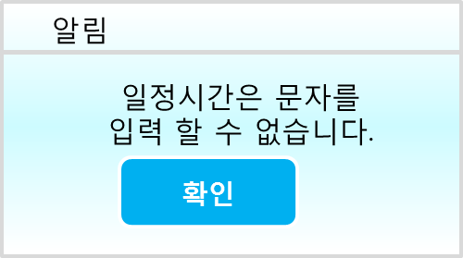
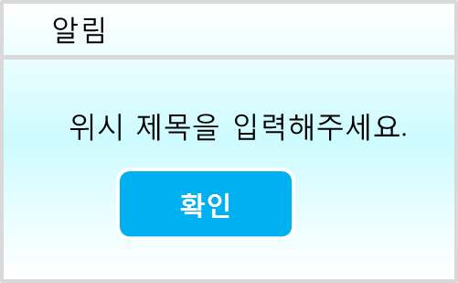
화면ID | App_UC041_# | 화면제목 | 소망상자 등록 하다
페이지경로 |  |  | Description
 |  |  | 1 | 터치 할 시 유효성 검사를 한다. 작성자 명, 수정 날짜, 제목, 내용, 일정을 서버로 전송하여 소망상자를 수정한다. 소망상자 보기 화면으로 이동한다.
새 소망 작성하기
1

